Slide 1
Chapter 06 자료 구조

Slide 2
배열
정적 배열, 동적 배열, ArrayList
구조체

Slide 3
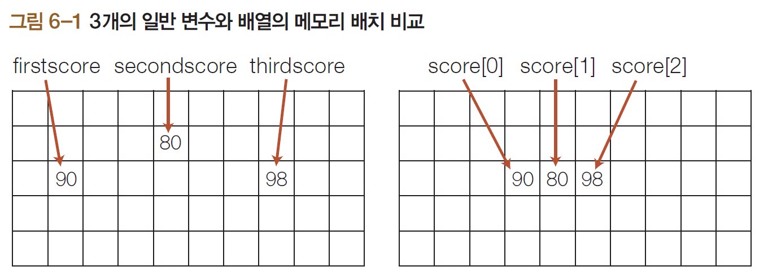
1. 배열
배열의 개념
데이터형이 같고 관련된 내용의 데이터 여러 개를 하나의 이름으로 묶어서 관리할 때 사용
배열에 포함된 하나하나의 변수를 배열의 요소라 하고, 한 배열에 포함된 요소의 총 개수를 배열의 크기라 한다.
배열 내에서 요소를 구분하기 위해 특정 변수의 위치를 가리키는 첨자라는 숫자를 사용하는데, 이 첨자는 0부터 시작한다.
배열의 형태
배열 구조에 따라 1차원, 2차원, 3차원 배열 등
기억 장소를 할당하는 시점에 따라 컴파일 시 할당하는 정적 배열, 프로그램 실행 시 할당하는 동적 배열

Slide 4
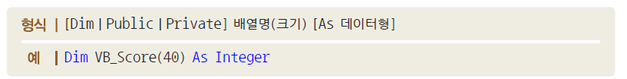
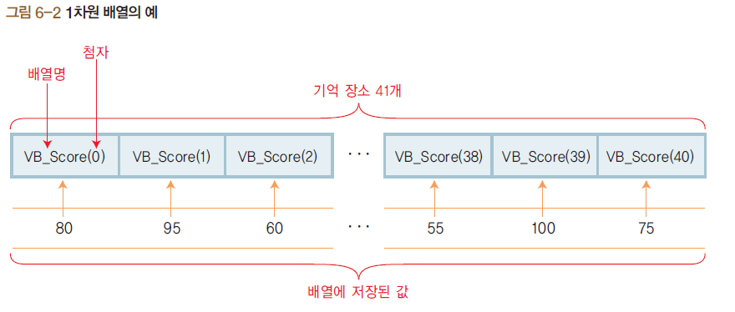
1. 배열
1차원 배열의 선언과 초기화
배열 선언
일반 변수를 선언할 때처럼 Dim, Public, Private으로 선언한다.
배열 이름 뒤에 괄호를 사용하고 괄호 안에 배열의 크기를 지정한다.
As 뒤에 데이터형을 지정한다.

Slide 5
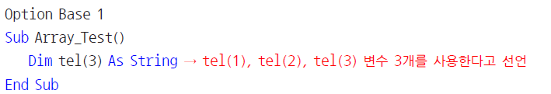
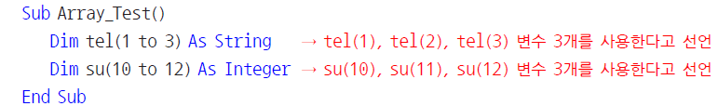
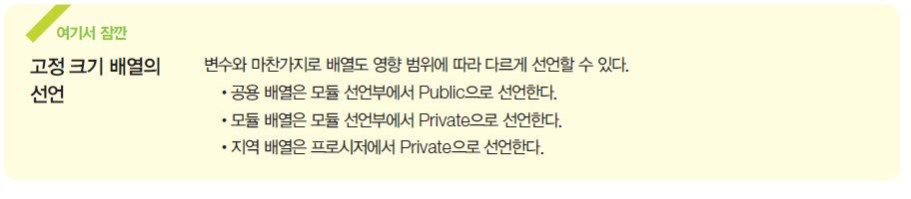
1. 배열
배열의 첨자를 1부터 시작하도록 설정하기
방법1. 모듈의 선언부에 ‘Option Base 1’이라고 선언한다.
방법2. to를 이용하여 첨자의 범위를 지정한다.

Slide 6
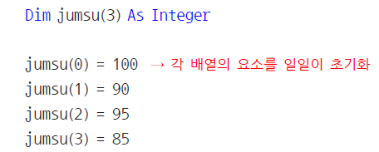

1. 배열
배열 초기화
선언된 배열의 변수에 처음 값을 대입하는 것
배열의 선언과 초기화를 동시에 하는 방법

Slide 7
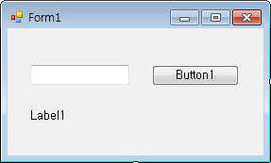
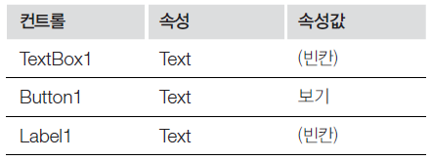
1. 배열
실습하기 6-1
1차원 배열을 이용하여 알파벳 출력하기
윈도우 폼 디자인
속성 설정

Slide 8
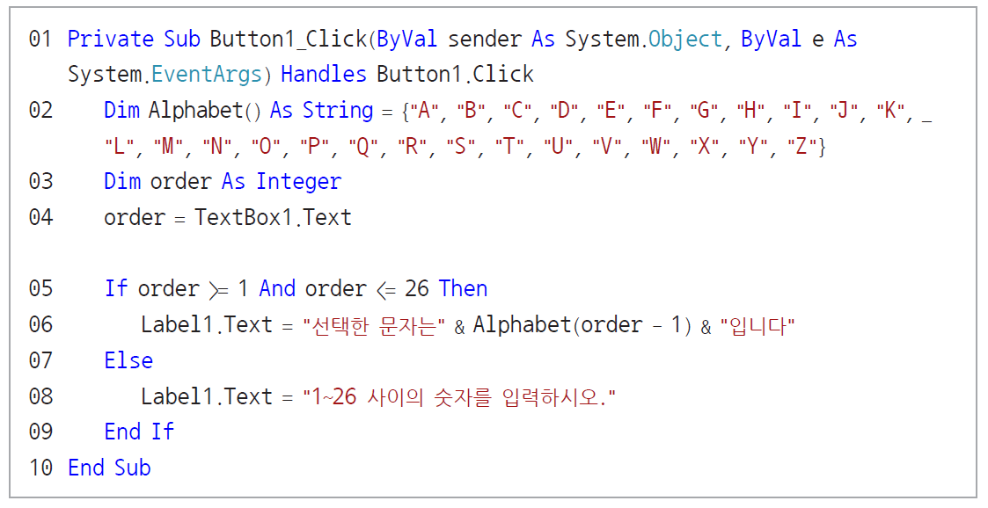
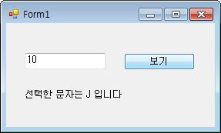
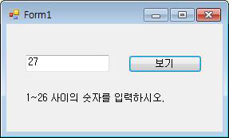
1. 배열
실습하기 6-1
1차원 배열을 이용하여 알파벳 출력하기
코드 작성
실행 결과 확인

Slide 9
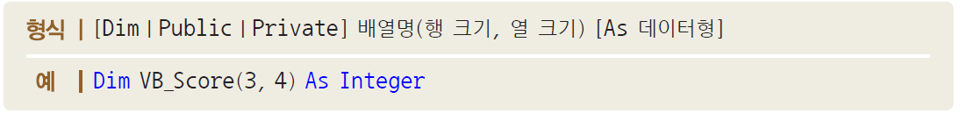
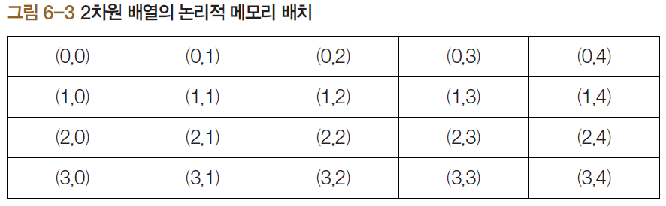
1. 배열
다차원 배열
2개 이상의 첨자를 사용하는 경우를 다차원 배열이라 한다.

Slide 10
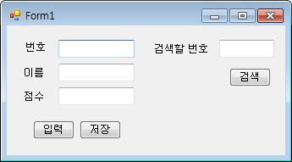
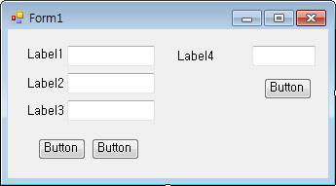
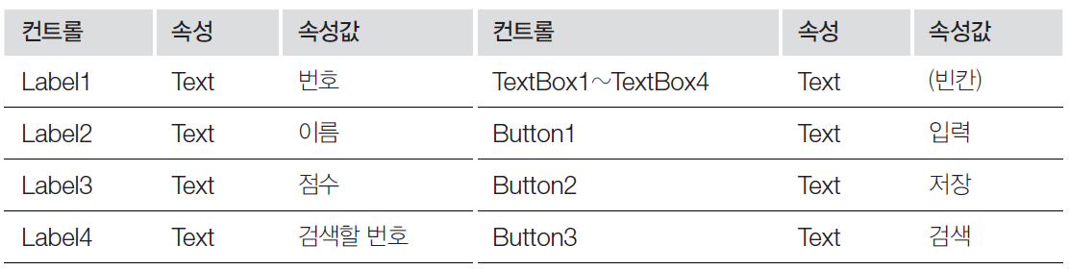
1. 배열
실습하기 6-2
2차원 배열을 이용하여 성적 저장하고 검색하기
실행 결과
윈도우 폼 디자인
속성 설정

Slide 11
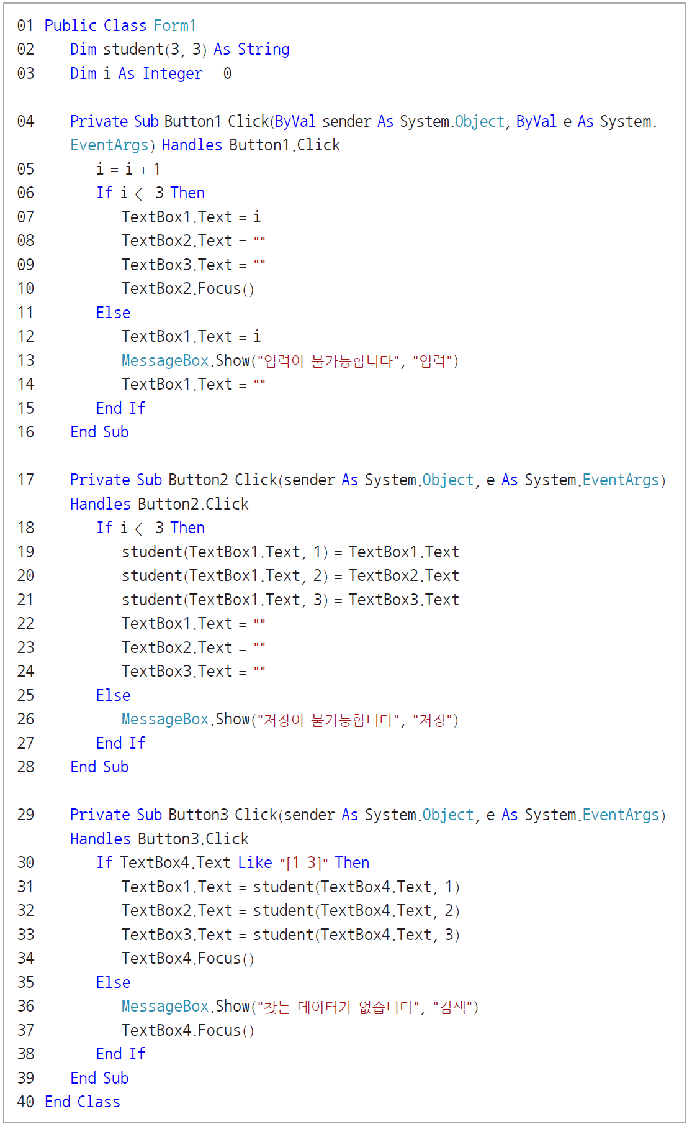
1. 배열
실습하기 6-2
2차원 배열을 이용하여 성적 저장하고 검색하기
코드 작성

Slide 12
1. 배열
실습하기 6-2
2차원 배열을 이용하여 성적 저장하고 검색하기
코드 작성

Slide 13
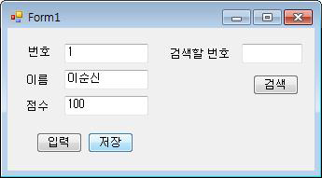
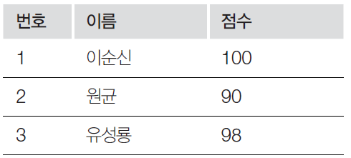

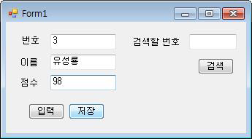
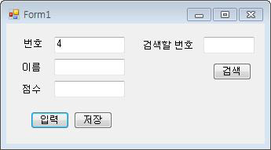
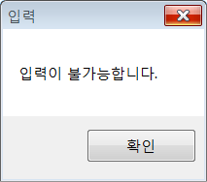
1. 배열
실습하기 6-2
2차원 배열을 이용하여 성적 저장하고 검색하기
프로그램을 실행하고 다음과 같이 학생 3명의 정보를 입력한다. 네 번째 학생부터는 입력할 수 없다.

Slide 14
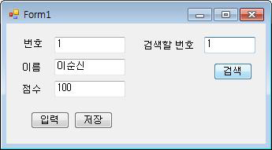
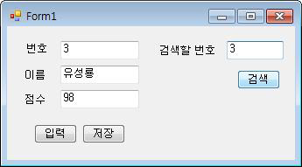
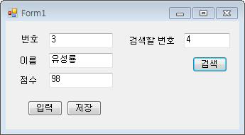
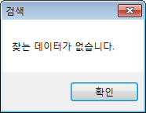
1. 배열
실습하기 6-2
2차원 배열을 이용하여 성적 저장하고 검색하기
찾아볼 번호를 입력하고 <검색>을 클릭하면 해당 학생의 정보가 나타난다.
입력한 번호가 1~3이 아니면 오류 메시지가 나타난다.

Slide 15
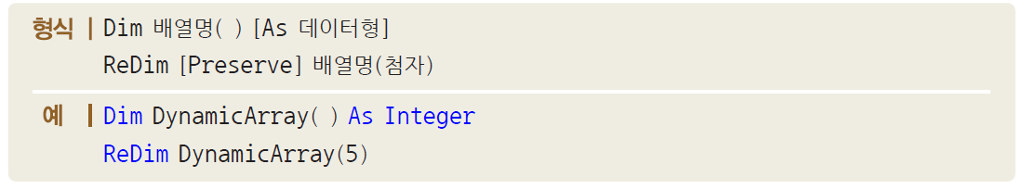
2. 정적 배열, 동적 배열, ArrayList
정적 배열
배열을 선언할 때 크기를 결정하고 다시 바꿀 수 없다.
동적 배열
배열 선언 시 크기를 지정하지 않는다.
먼저 첨자 없이 빈 괄호로 배열을 선언하고 필요할 때 ReDim 문으로 배열의 크기를 재지정한다.
배열의 크기를 다시 지정하면 이전 값이 삭제되며, Preserve 옵션을 사용하여 이전 값을 보존할 수 있다.

Slide 16
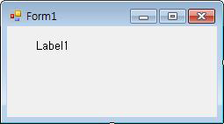
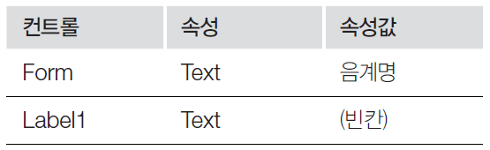
2. 정적 배열, 동적 배열, ArrayList
실습하기 6-3
정적 배열을 이용하여 레이블에 음계 출력하기
윈도우 폼 디자인
속성 설정

Slide 17
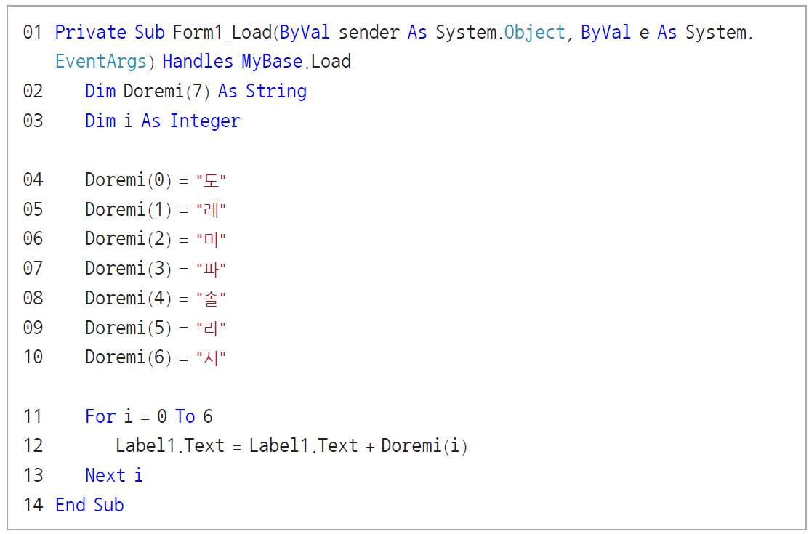
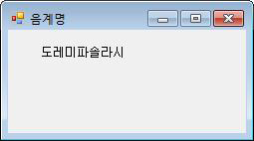
2. 정적 배열, 동적 배열, ArrayList
실습하기 6-3
정적 배열을 이용하여 레이블에 음계 출력하기
코드 작성
실행 결과 확인

Slide 18
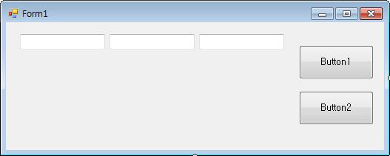
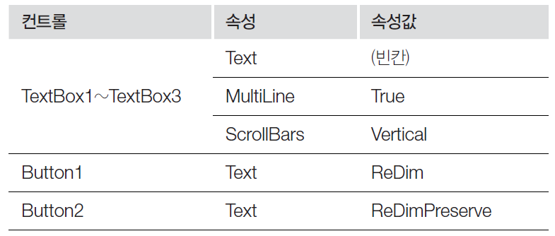
2. 정적 배열, 동적 배열, ArrayList
실습하기 6-4
ReDim 문을 이용하여 동적 배열 다루기
윈도우 폼 디자인
속성 설정

Slide 19
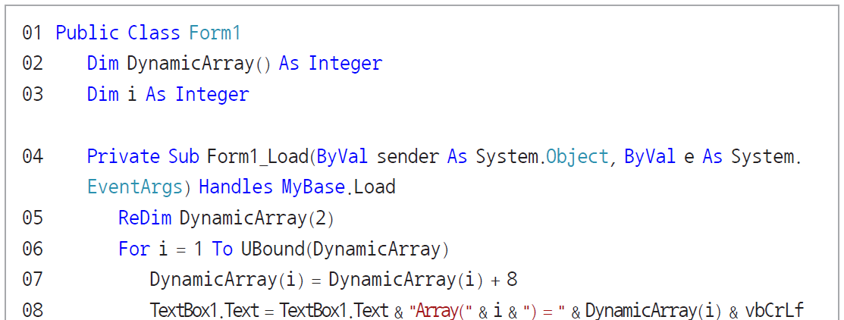
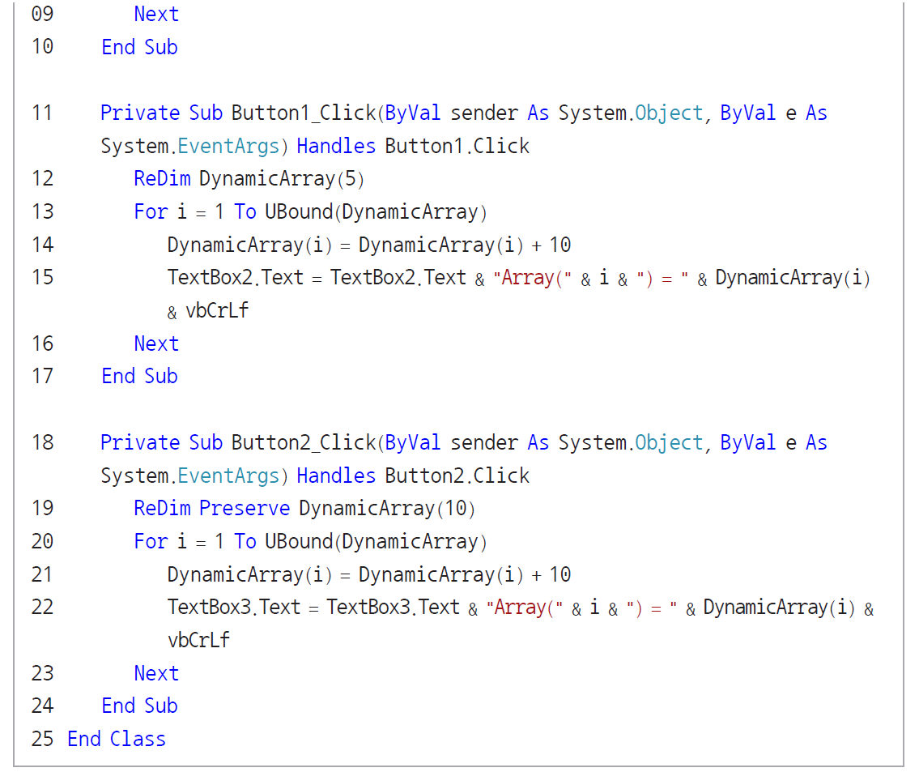
2. 정적 배열, 동적 배열, ArrayList
실습하기 6-4
ReDim 문을 이용하여 동적 배열 다루기
코드 작성

Slide 20
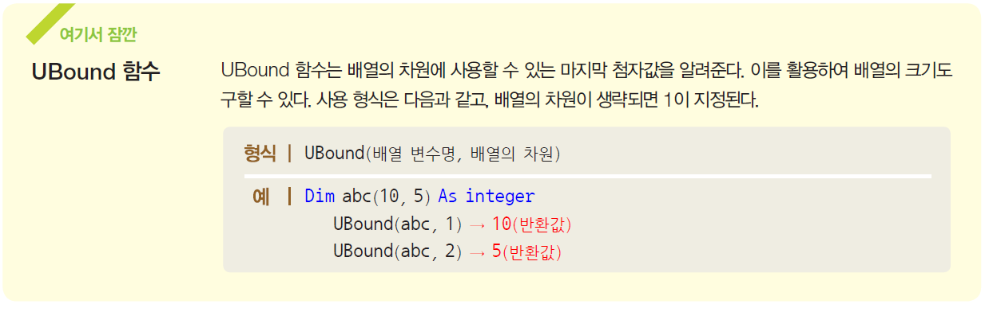
2. 정적 배열, 동적 배열, ArrayList
실습하기 6-4
ReDim 문을 이용하여 동적 배열 다루기
코드 작성

Slide 21
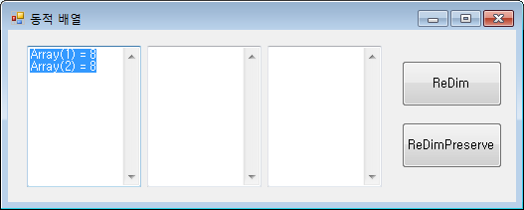
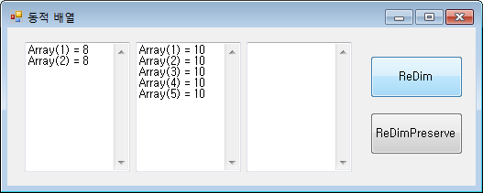
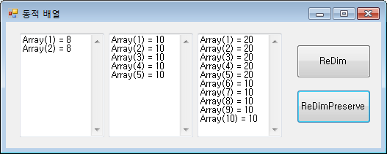
2. 정적 배열, 동적 배열, ArrayList
실습하기 6-4
ReDim 문을 이용하여 동적 배열 다루기
실행 결과 확인
<ReDim>을 클릭하면 기존값이 사라지고 크기가 5, 값이 10인 배열이 출력된다. <ReDimPreserve>를 클릭하면 앞의 배열값이 보존되어 Array(1)~Array(5)의 값이 20으로 출력된다.

Slide 22
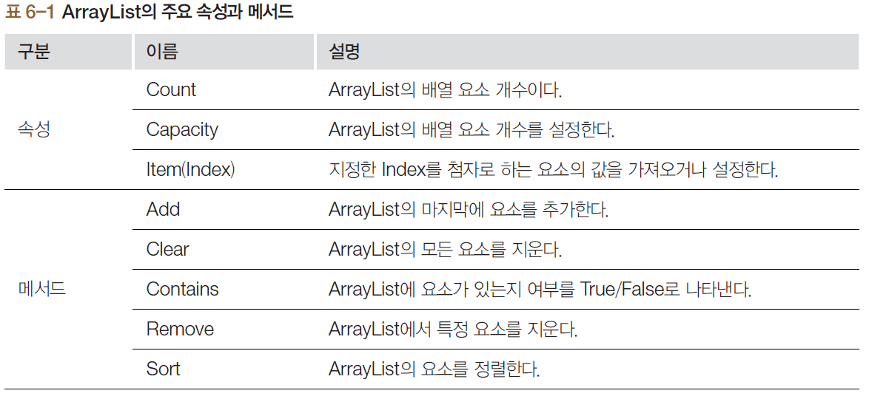
2. 정적 배열, 동적 배열, ArrayList
ArrayList
동적 배열처럼 프로그램 실행 시 크기를 조절할 수 있는 데이터 구조를 구현
사용자의 요구에 따라 동적으로 데이터를 저장하는 구조로 1차원 배열과 같이 첨자를 사용하여 데이터에 접근한다.

Slide 23
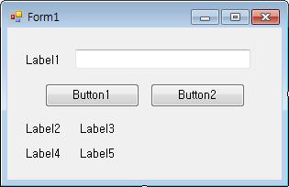
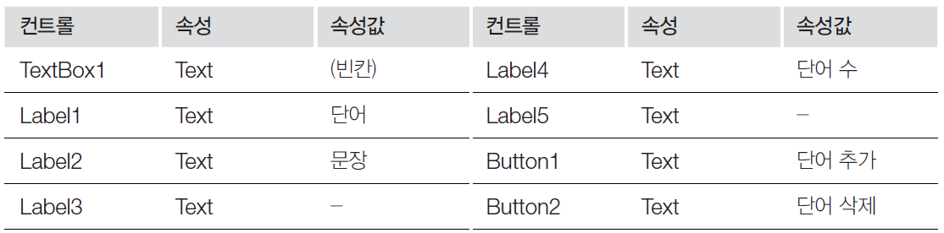
2. 정적 배열, 동적 배열, ArrayList
실습하기 6-5
ArrayList를 이용하여 동적 데이터 구조 구현하기
윈도우 폼 디자인
속성 설정

Slide 24
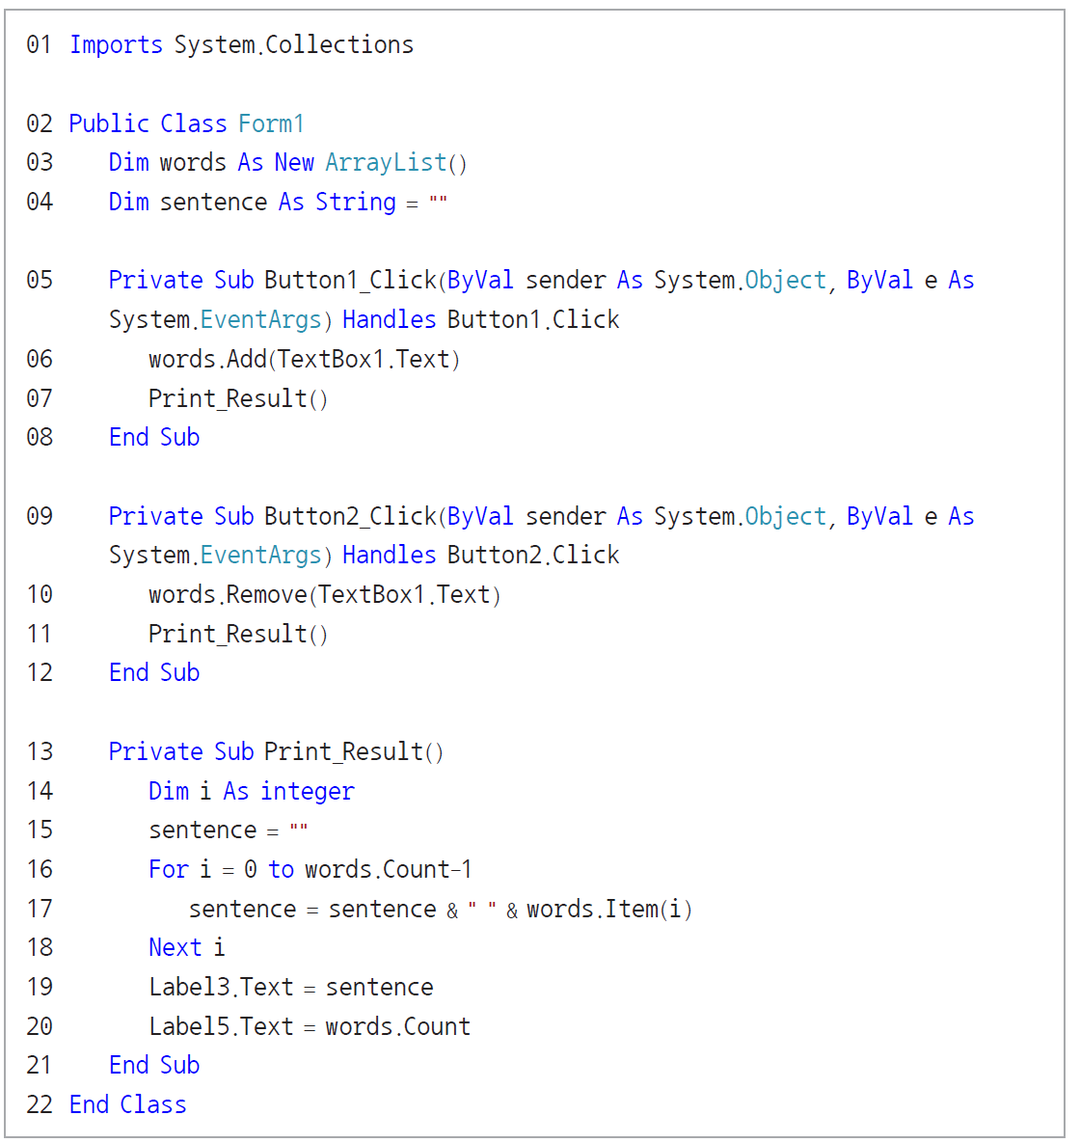
2. 정적 배열, 동적 배열, ArrayList
실습하기 6-5
ArrayList를 이용하여 동적 데이터 구조 구현하기
코드 작성

Slide 25
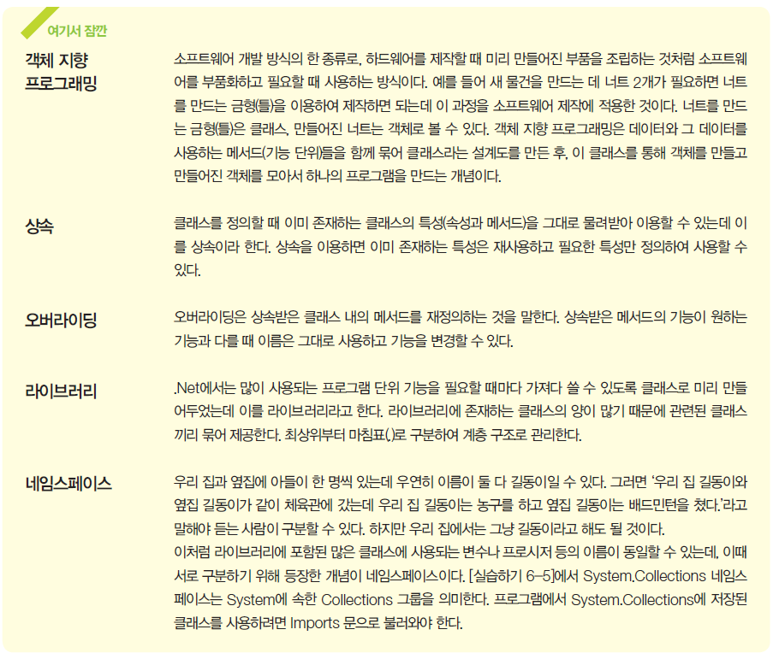
2. 정적 배열, 동적 배열, ArrayList
실습하기 6-5
ArrayList를 이용하여 동적 데이터 구조 구현하기

Slide 26
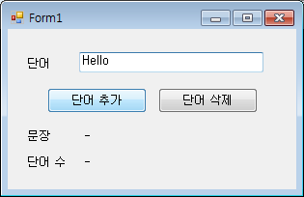
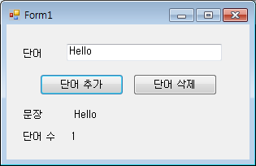
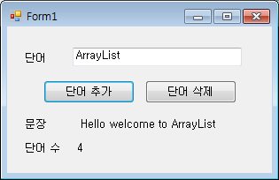
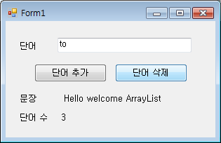
2. 정적 배열, 동적 배열, ArrayList
실습하기 6-5
ArrayList를 이용하여 동적 데이터 구조 구현하기
실행 결과 확인

Slide 27
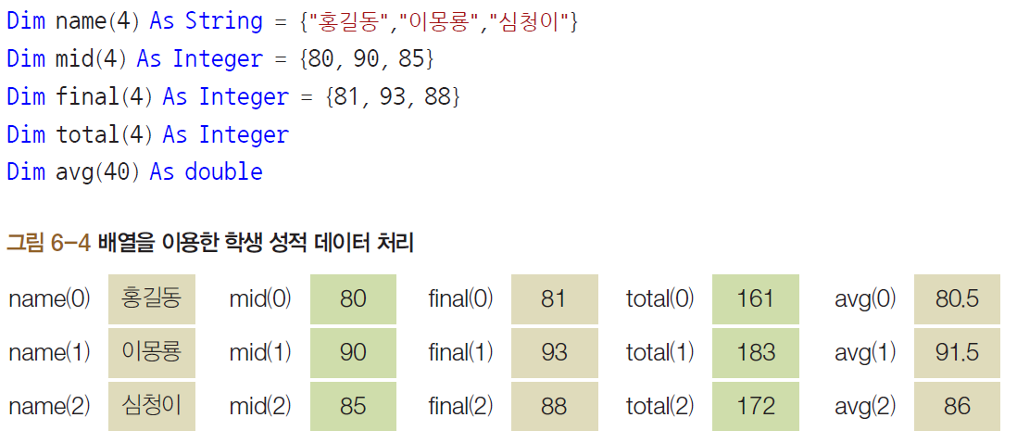

3. 구조체
구조체의 개념
데이터형이 다른 2개 이상의 변수를 한 세트로 묶어서 사용

Slide 28

3. 구조체
구조체의 정의
구조체가 어떻게 이뤄졌는지 먼저 정의한 다음, 해당 구조를 가져다 쓰는 구조체 변수를 선언하고 초기화하여 사용한다.
멤버 변수 - 구조체에 포함되는 각각의 변수

Slide 29


3. 구조체
구조체 변수의 선언과 초기화
구조체 변수를 선언하면 메모리에 기억 공간을 확보한다. 선언된 구조체 변수의 초기화는 멤버 변수별로 할당해야 하며, 선언과 동시에 초기화를 할 수도 있다.
구조체 멤버 변수의 참조
구조체 변수는 멤버 변수 단위로 참조하여 사용한다.

Slide 30


3. 구조체
실습하기 6-6
구조체를 이용하여 성적 조회하기
윈도우 폼 디자인
속성 설정

Slide 31

3. 구조체
실습하기 6-6
구조체를 이용하여 성적 조회하기
코드 작성

Slide 32

3. 구조체
실습하기 6-6
구조체를 이용하여 성적 조회하기
코드 작성

Slide 33




3. 구조체
실습하기 6-6
구조체를 이용하여 성적 조회하기
코드 작성
실행 결과 확인

